Slide 1
Bienvenidos al Taller de
La Viña de GSSA
Janie C., Coordinadora
Dorman P., Coordinador
Notes:
Change Grapevine to LaVina, and translate page

Slide 2

Traductora
Hashis M.

Slide 3

En esta sesión vamos a:
Revisar las herramientas y los recursos disponibles para los Representantes de la Viña (RLV) en www.aagrapevine.org
Discutir los deberes de los RLVs
Ofrecer sugerencias a los RLVs (para
grupos y distrito)
Considerar otras actividades y eventos para animar el uso de los materiales de La Viña (Grape-a-thons, reuniones de La Viña)

Slide 4
www.aagrapevine.org
Recursos e Información para los
Representates de La Viña
Notes:
Change Grapevine Representatives to LaVina Representatives, and translate header

Slide 5
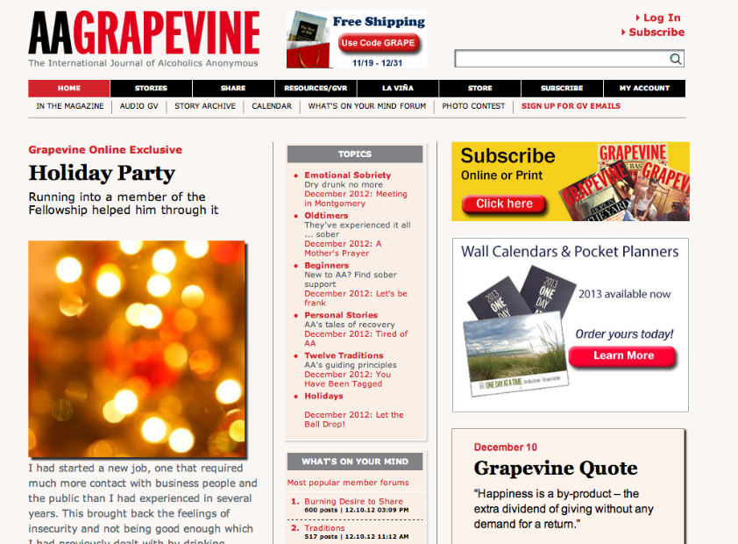
Página de Inicio de La Viña
Notes:
Translate “Grapevine Homepage”

Slide 6
Sección de La Viña
Notes:
Translate header

Slide 7
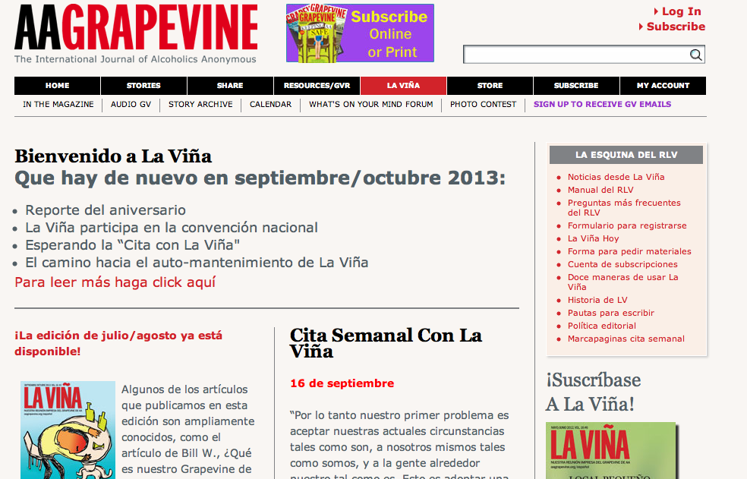
Página de La Viña
Notes:
Translate header

Slide 8
Bienvenido a La Viña
Notes:
No changes

Slide 9
Para Leer Más Haga Click Aquí
Notes:
No changes

Slide 10
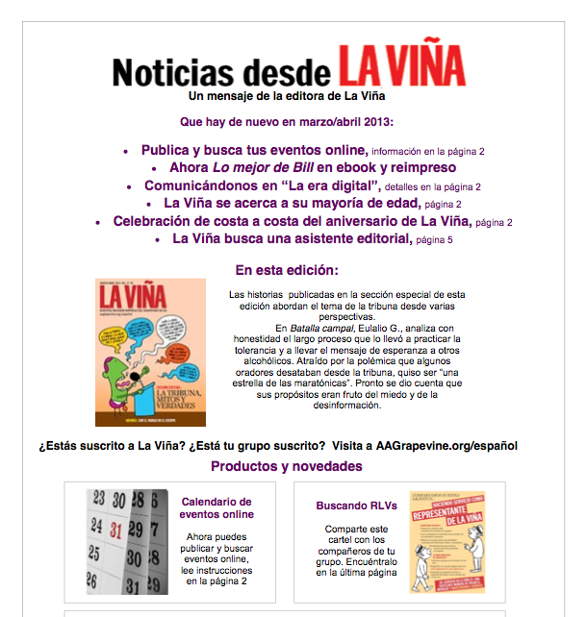
Noticias desde La Viña
Notes:
No changes to page

Slide 11
La Esquina del RLV
Notes:
No changes to page

Slide 12
Noticias desde La Viña
Notes:
No changes to page

Slide 13
Manual del RLV

Slide 14

Manual del RLV

Slide 15
Preguntas Más Frecuentes del RLV
Notes:
No changes to page

Slide 16
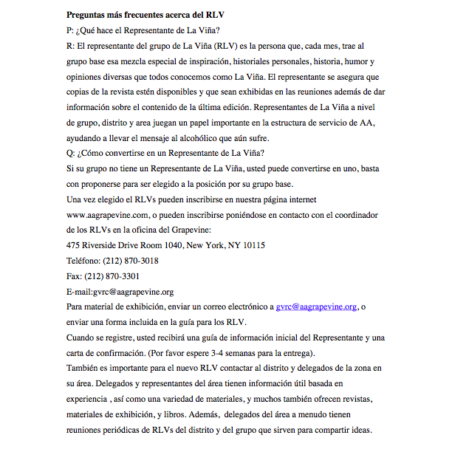
Preguntas Más Frecuentes
Acerca del RLV
Notes:
No changes to page

Slide 17
Formulario para Registrarse
Notes:
No changes to page

Slide 18
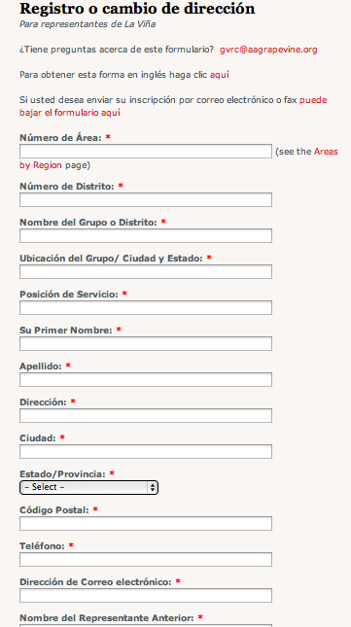
Registro o Cambio de Dirección
Notes:
No changes to page

Slide 19
Recibirá…
Un estuche de Representante de La Viña que contiene:
  ¿Quién escribe La Viña? (volante)
  Catálogo y formulario de orden
  Volantes sobre nuevos productos de La Viña
  Lista de materiales complementarios para mostrar La Viña
  Clave para el boletín de La Viña
  Reciba una subscripción complementaria por el termino de su servicio

Slide 20
La Viña Hoy
Notes:
No changes to slide

Slide 21

La Viña Hoy
Notes:
No changes to page

Slide 22
Forma para Pedir Materiales
Notes:
No changes to page

Slide 23
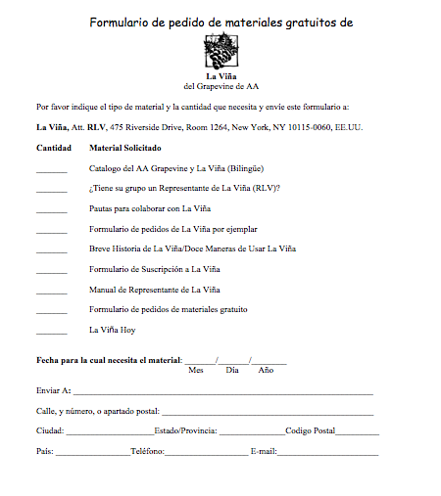
Forma para Pedir Materiales
Notes:
No changes to page

Slide 24
Cuenta de Subscripciones

Slide 25
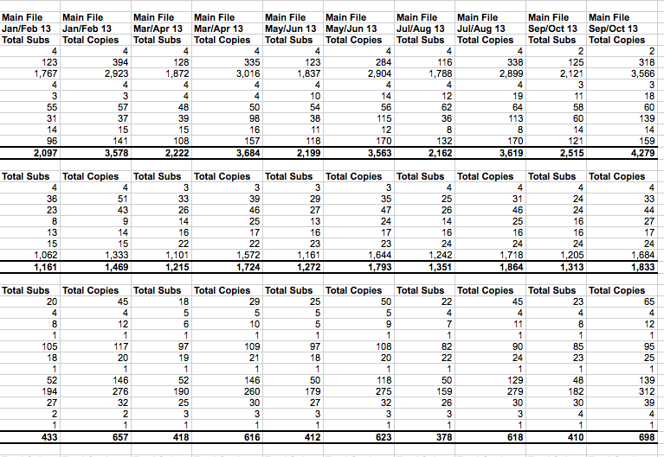
Cuenta de Subscripciones

Slide 26
Doce Maneras de Usar La Viña
Notes:
No changes to slide

Slide 27
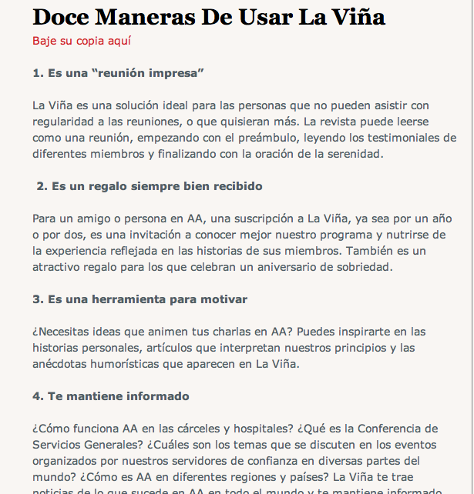
Doce Maneras de Usar La Viña
Notes:
No changes to slide

Slide 28
Historia de LV

Slide 29
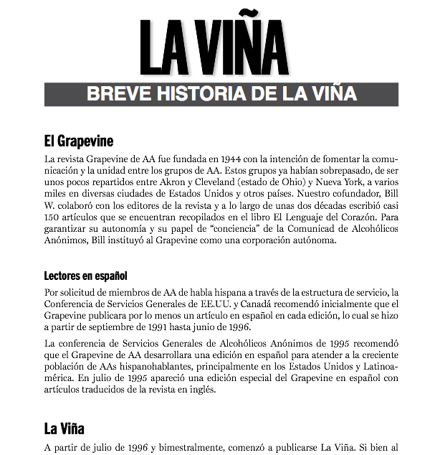
Historia de LV

Slide 30
Pautas para Escribir

Slide 31
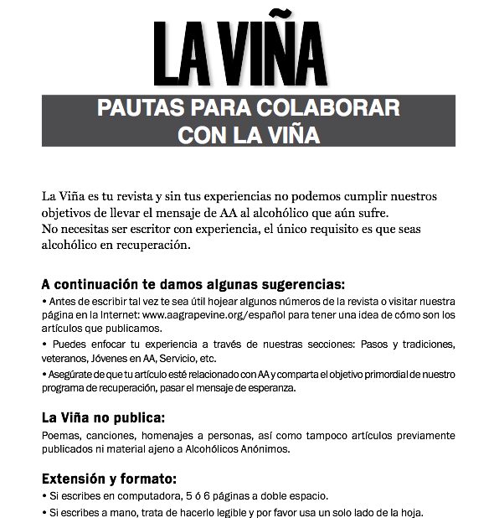
Pautas para Escribir

Slide 32
Política Editorial

Slide 33
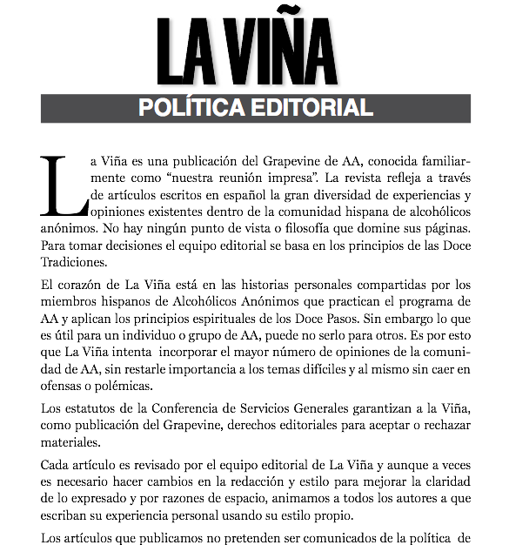
Política Editorial

Slide 34
Marcapaginas Cita Semanal

Slide 35

Marcapaginas Cita Semanal

Slide 36
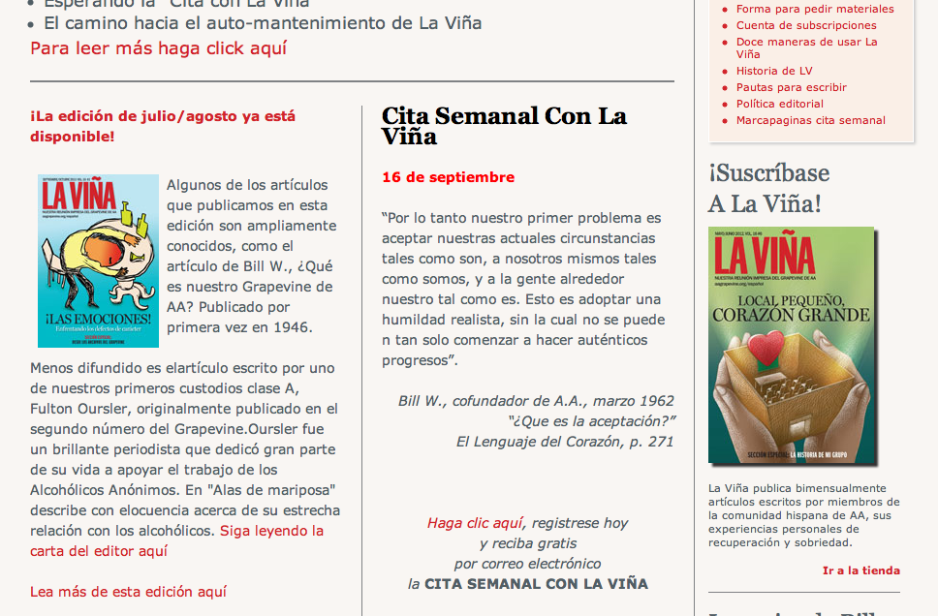
Información Sobre la Edición Actual
Notes:
Translate header

Slide 37
Lea Más de Esta Edición Aquí
Notes:
No changes to page

Slide 38
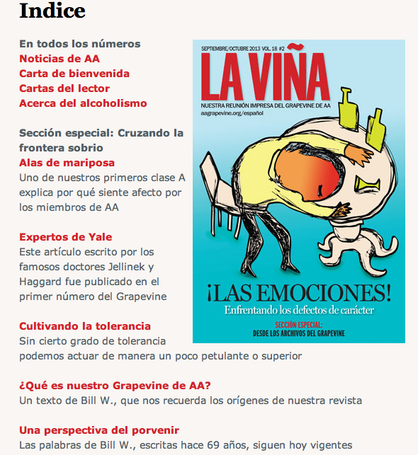
Indice
Notes:
No changes to slide

Slide 39
Cita Semanal Con La Viña

Slide 40
Registrese para recibir la Cita Semanal
Con La Viña

Slide 41
¡Suscríbase A La Viña!
Notes:
No changes to page

Slide 42
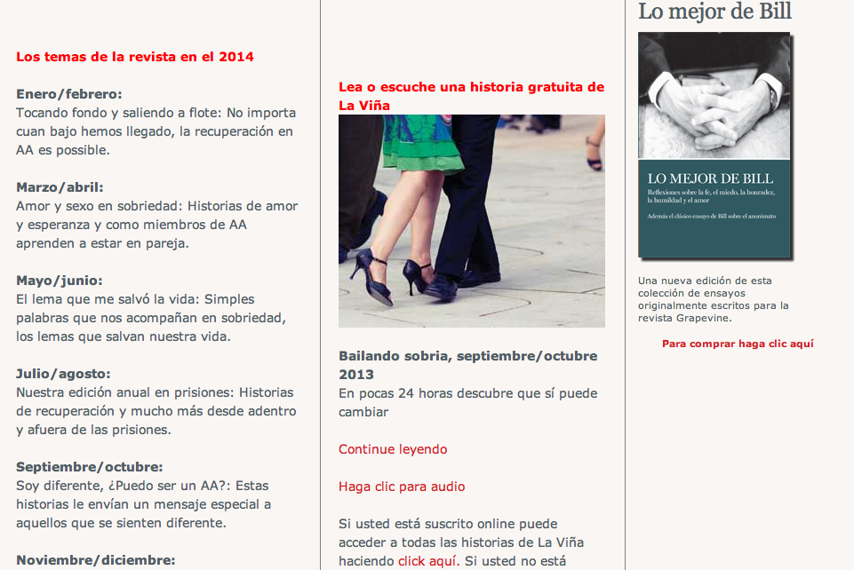
Los Temas de la Revista

Slide 43
Lea o Escuhe una Historia
Gratuita de La Viña

Slide 44
Comprar Mercancía de La Viña
Notes:
Translate header—(merchandise includes books, cds, calendars, slogans, etc.)

Slide 45
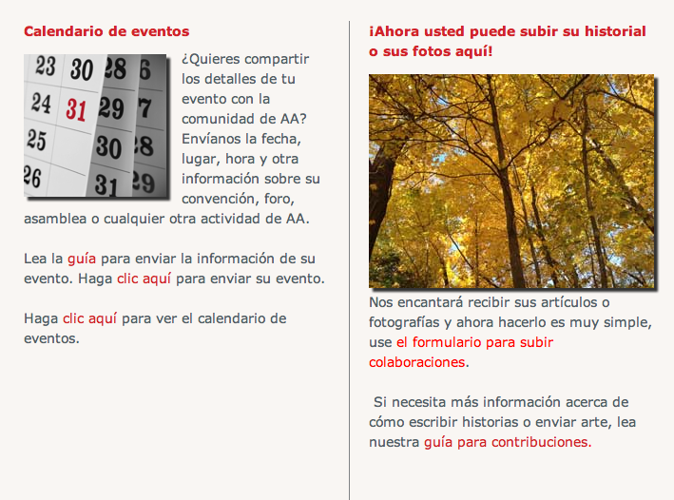
Calendario de Eventos
Notes:
No change to slide

Slide 46
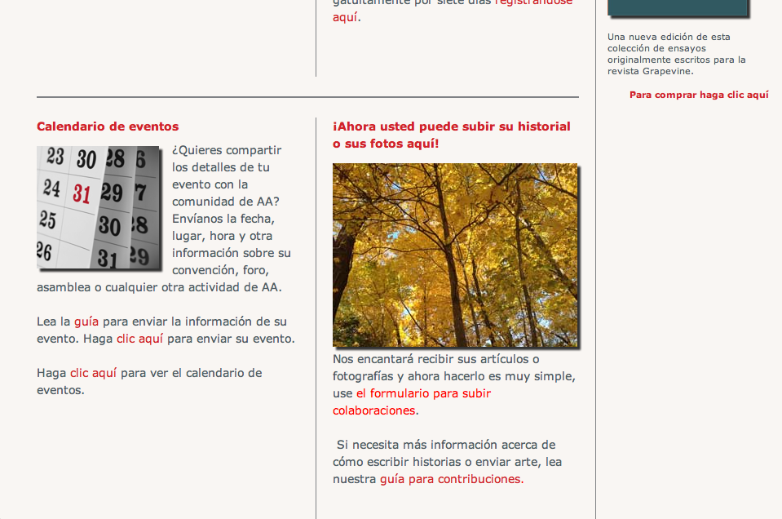
Guía para Publicar Actividades
Notes:
Translate header

Slide 47
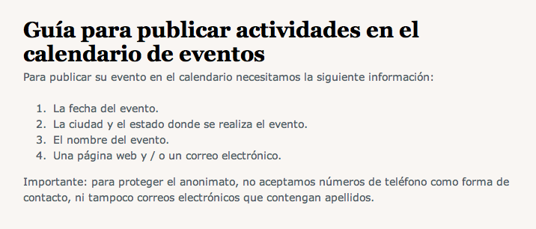
Guía para Publicar Actividades y Eventos
Notes:
Translate header

Slide 48
Someter Evento Aquí
Notes:
Translate header

Slide 49
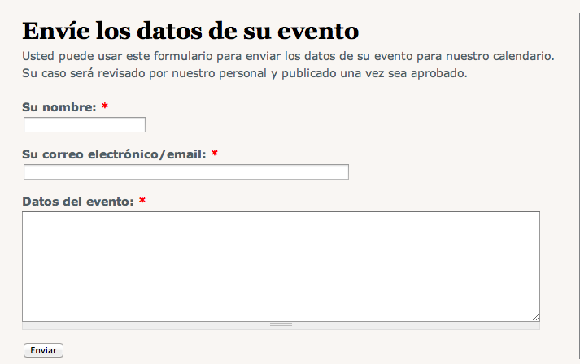
Someter Evento Aquí
Notes:
Translate header

Slide 50
Ver Calendario de Eventos
Notes:
Translate header

Slide 51
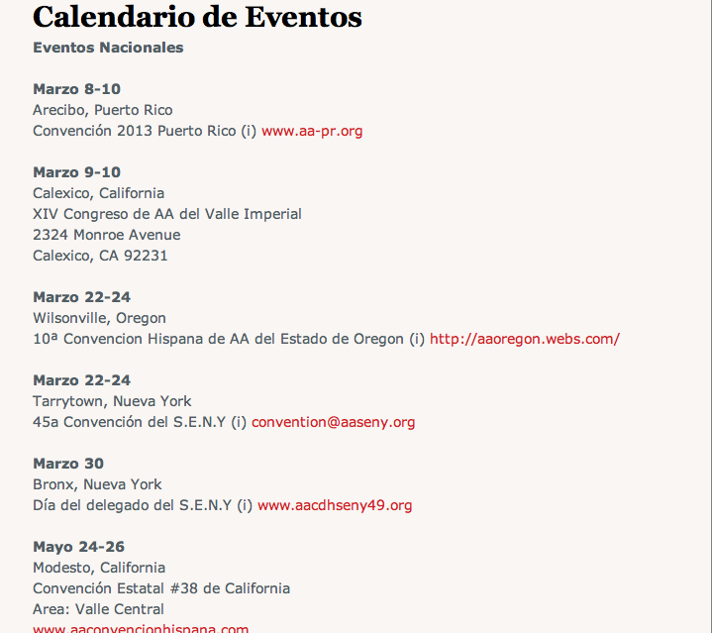
Ver Calendario de Eventos
Notes:
Translate header

Slide 52
Subir Su Historial o Sus Fotos
Notes:
No change to slide

Slide 53
El Formulario para Subir Colaboraciones
Notes:
No change to page

Slide 54
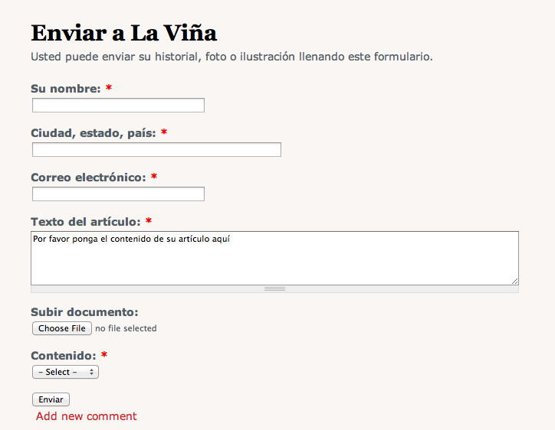
Enviar a La Viña
Notes:
No changes to slide

Slide 55
Guía para Contribuciones
Notes:
No changes to slide

Slide 56
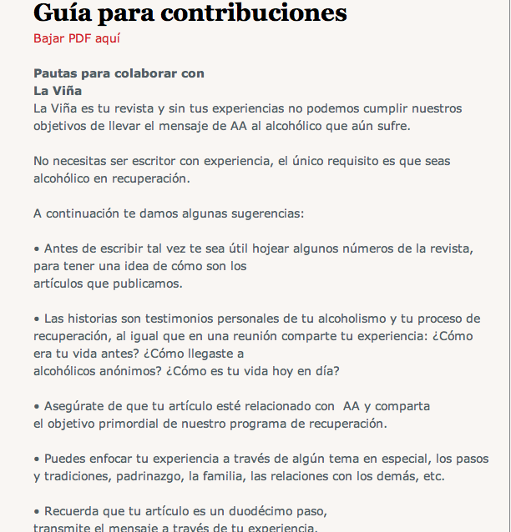
Guía para Contribuciones
Notes:
No change to slide

Slide 57
¿Qué Hace el Representante de La Viña (RLV) del Grupo?
Se cerciora de que hayan copias de la
revista disponibles y distribuidas en
las reuniones
Anuncia cada nueva edición
Comparte sobre los artículos en la revista
Anima al grupo a comprar suscripciones en el nombre del grupo
Exhortar miembros a visitar aagrapevine.org/español
Compartir sobre los artículos en la revista o la página web
Exhortar subscipciónes individuales

Slide 58
RLV también…
Surte otra información de La Viña en la mesa de literatura
Anuncia la publicación de nueva información y/o caracteristicas especiales en el sitio web de La Viña
Anima a los miembros a someter artículos y piezas de humor
Inicia esfuerzos para donar suscripciones a hospitales, cárceles, consultorios médicos e iglesias
Sugiere un tema de La Viña al grupo
Estimula el uso de suscripciones para La Viña como regalos
Refiere a los miembros a los archivos digitales para artículos sobre la historia de AA or para temas de discusión
Visitar la esquina del RLV en aagrapevine.org/español para información
Trabajar con todos los otros representantes de comités

Slide 59
Sugerencias para los RLVs
Anime al grupo a suscribirse
    Dé una edición al recién llegado
    Use un tema de la revista para discusión
    Empiece la reunión leyendo un artículo
    Use la revista o información de La Viña como premios en acontecimientos especiales
    Dé una revista en vez de una tarjeta para los aniversarios
    Comparta ediciones pasadas

Slide 60

II. Formas de anunciar la nueva edición
Describa los aspectos más destacados de la revista de ese mes
Lea
  un título or dos de la tabla de contenidos
  el párrafo inicial de uno de los artículos
  cita del mes
  una carta o parte de una carta
  un chiste de “At Wit’s End”

Slide 61
III. Anime a miembros a suscribirse
Describa los contenidos de la revista
Mencione la ventaja en tener una suscripción individual:
  Le llega su propia copia por correo cada dos meses
  Tiene una reunión instantánea cuando lo necesite
Provea sobres con la dirección de La Viña junto con los formularios de órdenes

Slide 62
¿Porqué debería ser Representante de La Viña?
Dá servicio a los miembros de AA y la revista, uniendo al que no la lee o no tiene conocimiento de ella
Se involucra el la obra práctica:
  Trabajo a nivel del grupo dando información de La Viña, compartiendo historias de cada edición, y animando el uso de la revista como otro instrumento de recuperación
Se involucra activamente en servicio del duodécimo paso
  Las historias en la revista, estilo legible y tamaño de bolsillo son útiles al recién llegado
Brinda oportunidades para participar en medios de servicio más amplios
  Foros regionales, asambleas del área
¡Animado a leer la revista todos los meses!
Tiene más conocimiento de la historia de AA
  La Viña ha sido parte de AA de nuestra comunidad desde junio del 1996. Aprendiendo sobre la revista es una buena manera de aprender de la historia de AA

Slide 63
Representantes de La Viña del Distrito
Notes:
Translate page to District LaVina Reps

Slide 64
¿Qué hace el Representante de La Viña del Distrito?
Sirve come enlace entre el RLV del grupo y la estructura de servicio del Área
Anima a cada grupo a tener un Representante del La Viña:
  Anima a los grupos en el distrito a eligir o designar un RLV
  Coordina el comité de La Viña del distrito
  Mantiene contacto con todos los RLVs en el distrito y comparte ideas con ellos
  Tiene reuniones para los RLVs en el distrito
  Se cerciora de que los RLVs tengan volantes de la revista y formularios de órdenes
  Mantiene al Coordinador(a) del Área de La Viña informado sobre el progreso en el distrito
  Envia el nombre, dirección y grupo del nuevo RLV a las oficinas de La Viña, si el Representante no lo ha hecho
  Mantener una lista actualizada de los RLVs del distrito

Slide 65
Sugerencias para el RLV del Distrito:
Visitar a los Grupos (usualmente después de contactar al secretario del grupo o coordinador)
Organizar eventos especiales para La Viña (Grape-a-thons, talleres)
Tener una exhibición de La Viña en las reuniones/eventos del distrito

Slide 66
Actividades y Eventos Especiales de RLV
Empieza una reunión de La Viña o una reunión basada en El Lenguaje del Corazón
Anuncia por medio de boletines o sitios web (boletines generales de AA or La Viña)
  Historias de cada edición nueva, libros, panfletos, archivos
  Próximos eventos locales
  “Próximas atracciones” de cada edición
  Noticias acerca del sitio web de La Viña e información nueva de La Viña
  Extractos breves de la historia de La Viña
  Temas de discusión
  Citas del mes
  Reimpresiones de literatura como la lista de cotejo de las Tradiciones
  Una lista de RLVs ‘perdidos’ para motivar a los RLVs a mantener sus registros al día

Slide 67

Actividades y Eventos Especiales de RLV (continuación)
Anima a los grupos a dar
suscripciones al necesitado
Pásalo: comparte ediciones pasadas
Trabajar con otros comités de servicio en AA
Incluye La Viña en los eventos de AA
Organiza un Grape-a-thon u otro evento especial

Slide 68
¿Tiene alguna pregunta?
Puede comunicarse con nosotros a
grapevine@aageorgia.org
Notes:
Translate page

Slide 69
Grape-a-thons
¿Qué es un Grape-a-thon?
  Un día en el que se llevan a cabo una serie de discusiones basadas en artículos de La Viña que cubre
    Los Pasos
    Tradiciones
    Conceptos
    Problemas en los grupos
    Espiritualidad
    Otros temas de interés para los miembros de AA

Slide 70
Grape-a-thons también…
¡Tienen comida y compañerismo!
Incluyen obras que invitan participación (vaya al sitio web)
Tienen una mesa de exhibición de la historia de AA/La Viña
Invitan a los Representantes de La Viña del Área a participar, vender materiales y ayudar a planificar
Tienen juegos de “trivia” de La Viña con premios
Fomenta el uso de disfraces o ropa púrpura

